Slide 1

大阪府気候変動対策の推進に関する
条例に基づく届出制度説明資料
大阪府 環境農林水産部
脱炭素・エネルギー政策課
令和６年７月

Slide 2
目次
１．大阪府気候変動対策の
推進に関する条例の目的・・・・2
２．届出制度の概要について・・・・・・・・・・・・3
３．評価制度と表彰制度について・・・・・・・14
４．重点対策について・・・・・・・・・・・・・・・・・17
５．立入調査について・・・・・・・・・・・・・・・・・20
６．その他・・・・・・・・・・・・・・・・・・・・・・・・・・・21

Slide 3
１．大阪府気候変動対策の推進に関する条例の目的
脱炭素社会の実現に向けた気候変動対策の推進
気候変動の緩和
気候変動への適応
電気の需要の最適化
建築物の環境配慮 等
良好な都市環境の形成
現在及び将来の府民の
健康で豊かな生活の確保

Slide 4
２．届出制度の概要について（１）
大阪府域では100年間に約2℃気温が上昇しており、これは地球温暖化とヒートアイランド現象の２つの“温暖化”の影響と考えられている。これらの温暖化の防止等の対策を推進するため、大阪府では気候変動対策の推進に関する条例により、気候変動の緩和、気候変動への適応、電気の需要の最適化、建築物の環境配慮のための対策等を促進する。
産業・業務・運輸
建築物
電気事業者
エネルギーの多量消費事業者による報告制度
対象：エネルギーを多量に使用する事業者等
〔特定事業者〕
・温室効果ガスの排出抑制等のための対策計画書や実績報告書の届出と公表
建築物の環境配慮制度
対象：建築物を新築する方や増改築する方（新築・増改築に係る部分の床面積が2,000㎡以上）
・建築物環境計画書等の届出と公表
・建築物環境性能表示（表示ラベル）の表示
小売電気事業者等による報告制度
対象：小売電気事業者等
・電気需給に関する対策計画書や実績報告書の届出と公表
おおさか気候変動対策賞
おおさか環境にやさしい建築賞
おおさか気候変動対策賞

Slide 5
２．届出制度の概要について（２）
《エネルギーの多量消費事業者による届出制度》
■特定事業者とは
１．府内の全ての事業所におけるエネルギー使用量が原油換算で合計1,500kL／年以上の事業者 〔条例施行規則第３条第１号〕
２．連鎖化事業者（フランチャイズチェーン等）のうち、府内の加盟店を含む全ての事業所におけるエネルギー使用量が原油換算で合計1,500kL ／年以上の事業者 〔条例施行規則第３条第２号〕
３．府内で自動車を３０台以上（タクシー事業者の場合は75台以上）使用する事業者 〔条例施行規則第３条第３号〕
エネルギーの多量消費事業者（特定事業者）に対し、事業活動に係る、
①気候変動の緩和、②気候変動への適応、③電気の需要の最適化のための対策、温室効果ガスの排出量の削減に関する目標などを記載した2030年度までを計画期間とする対策計画書を届出するとともに、対策計画書に基づき実施した結果を記載した実績報告書を年度ごとに届出することを義務付け ている。 〔条例第９条第１項、第11条第１項〕

Slide 6
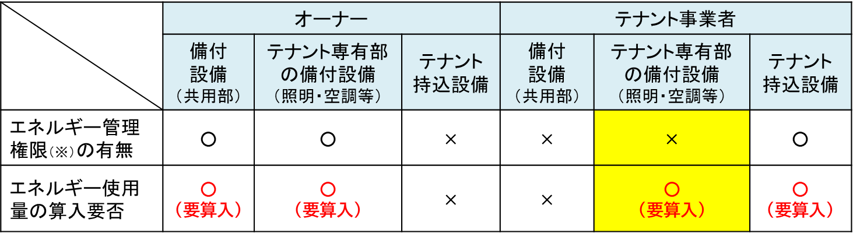
《テナントビルにおけるオーナーとテナント事業者のエネルギー使用量の算入方法》
省エネ法に準拠し、テナントビルにおいてテナント事業者はテナント専有部の備付設備（照明・空調等）についてもエネルギー使用量を算入するととする。
＜オーナーが備付設備に管理権限を有し、テナント事業者が設備を持ち込んでいる場合（下図）＞
ただし、テナント事業者がテナント専有部の備付設備のエネルギー管理権限を有している場合は、オーナーはその備付設備のエネルギー使用量について算入する必要はないものとする。
※エネルギー管理権限がある場合とは、設備の設置・更新の権限を有し、エネルギー使用量が計量器等により特定出来る場合
〈参考〉省エネポータルサイト（よくある質問）経済産業省資源エネルギー庁HP（外部リンク）
https://www.enecho.meti.go.jp/category/saving_and_new/saving/enterprise/factory/faq/

Slide 7
２．届出制度の概要について（３）
特定事業者等※
対策計画書
届 出
・気候変動の緩和のための対策
・気候変動への適応のための対策
・電気需要の最適化のための対策
・温室効果ガスの削減目標 等
※ 変更がなければ計画期間中（2030年度まで）原則１回
評価結果の通知
大阪府
公表
・届出の概要
・評価結果
府
民
対策の
実施
毎年届出
実績報告書
評価結果の通知
・対策計画書に記載した対策の
実施状況
・温室効果ガスの削減状況 等
必要に応じて指導
・助言・立入調査
※特定事業者以外の事業者においては、希望により公表しないこともできる
※特定事業者以外も届け出ることができる

Slide 8
《計画期間について》
令和5年4月1日「大阪府気候変動対策の推進に関する条例」改正により
対策計画書の基準年度は 原則、2013年度
ただし、下記のいずれかの場合には計画期間の実績を適切に比較できる年度を用いることができる。
・2013年度時点で特定事業者の要件を満たしていない場合
・2013年度以降、会社の統廃合等により事業活動が著しく変動した場合
・2013年度全体のエネルギー使用量や温室効果ガス排出量に関する
データが把握できない場合
・その他知事が認める場合
対策計画書の計画期間は
対策計画書を提出した年度から2030年度（令和12年度）まで

Slide 9
《基準年度における目標削減率の目安》
【2013～2022年度】 １％／年 【2023～2030年度】 1.5％／年
基準年度を2013年度に設定した場合、2030年度削減目安は19.0％となり、
2030年度の削減目標が目安より低い場合、対策計画書の評価はBまたはCとなる。
Notes:
STEP２の目標の数値を入力する際は、大阪府が示す削減目安を参考にしてください。あくまでも目安ですので、自社で独自に設定した数値でも構いません。
大阪府では、2013～2022年度は1年あたり１％、2023～2030年度は1年あたり1.5％の削減率を目安としています。
下の表は、基準年度ごとの削減目安の表です。
例えば、基準年度が2021年度のとき、2030年度削減目安は、約11.3％になります。

Slide 10
１ 大阪府気候変動対策の推進に関する条例の概要
２．届出制度の概要について（４）
対策計画書の届出
特定事業者は、2030年度までに実施または実施予定の気候変動の緩和及び気候変動への適応並びに電気の需要の最適化にかかる対策等を記載した対策計画書を作成し、大阪府知事あてに必ず届出すること
提出期限：届出年度の9月末
実績報告書の届出
対策計画書を届出した年度の翌年度からは、計画に掲げた対策の実施状況や削減目標の達成状況等を記載した実績報告書を毎年度作成し、大阪府知事あてに必ず届出すること 提出期限：毎年度8月末
※計画期間中に住所や事業者名の変更があった場合、氏名等変更届出の届出が必要になります。 （代表者の氏名のみの変更時は、氏名等変更届出の届出は不要です。）
※代表者と異なる者（工場長等）が届出者となる場合は、代表者による委任状が必要です。
代表者または委任者が直近の実績報告書提出時から変更している場合は、委任状を作成のうえ、実績報告書と併せてご提出ください。

Slide 11
《届出方法》
次の①から③のいずれかの方法で届出を提出すること
① 電子申請による届出
大阪府行政オンラインシステム（下記URL）
にて申請
https://lgpos.task-asp.net/cu/270008/ea/residents/portal/home
② 郵送による届出
原本の郵送と、あわせてメールにより電子ファイルを提出
③ 持参による届出
原本と、あわせてメールにより電子ファイルを提出
※ 条例では副本の提出を求めません
副本を提出いただいても、副本への受付印等の押印は行いません。
（郵送での提出の際に副本及び返信用封筒を同封された場合、押印せずに副本を返送します。）
届出の提出については、可能なかぎり電子申請での届出をお願いします。

Slide 12
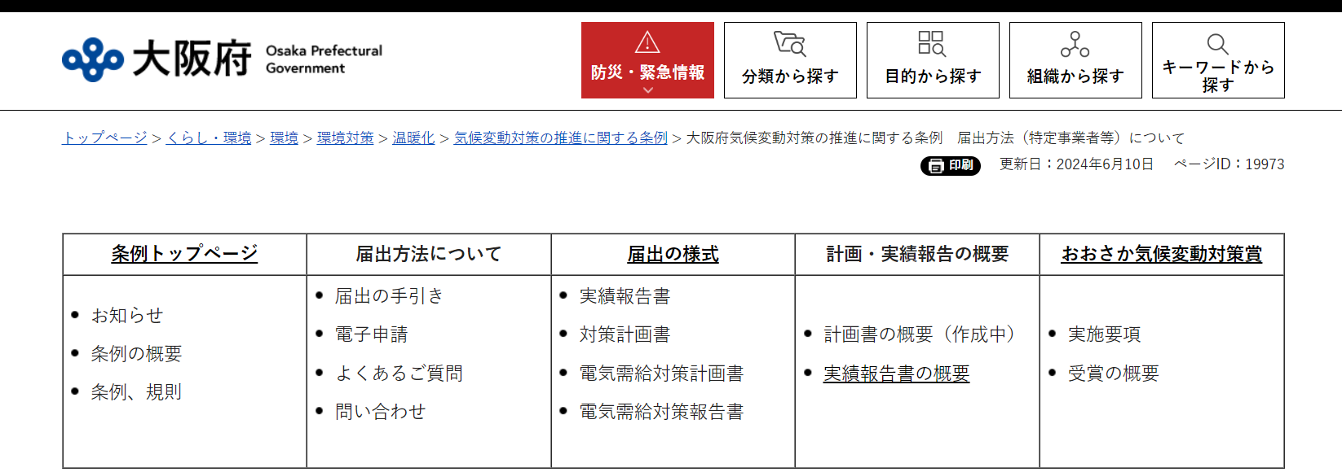
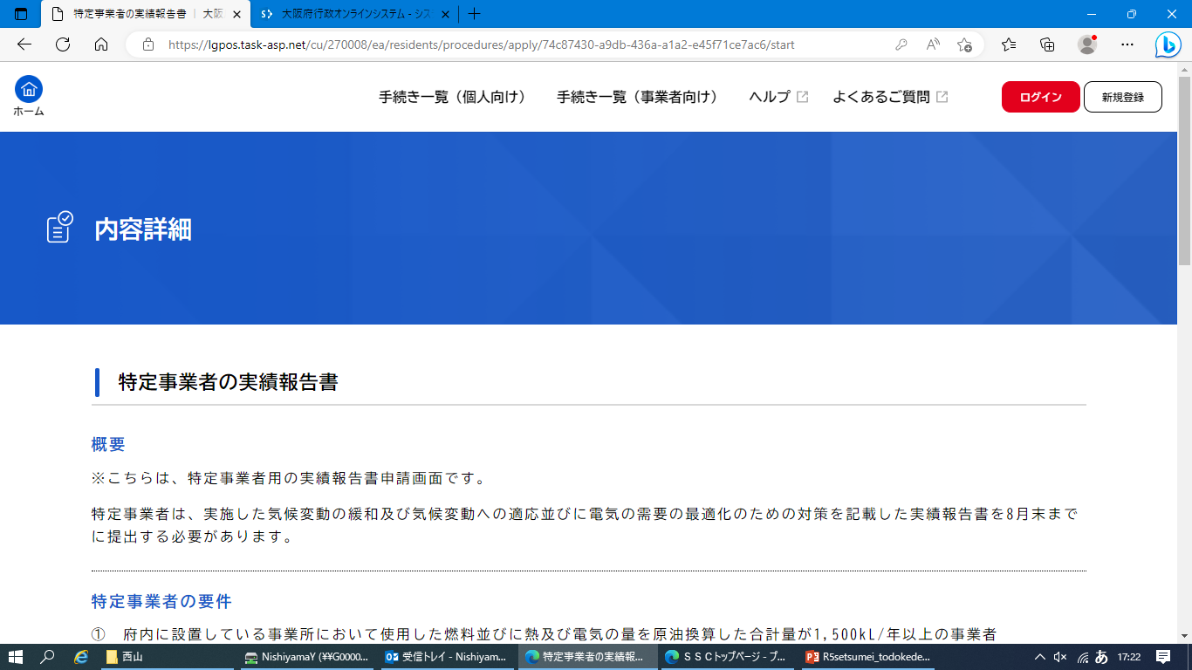
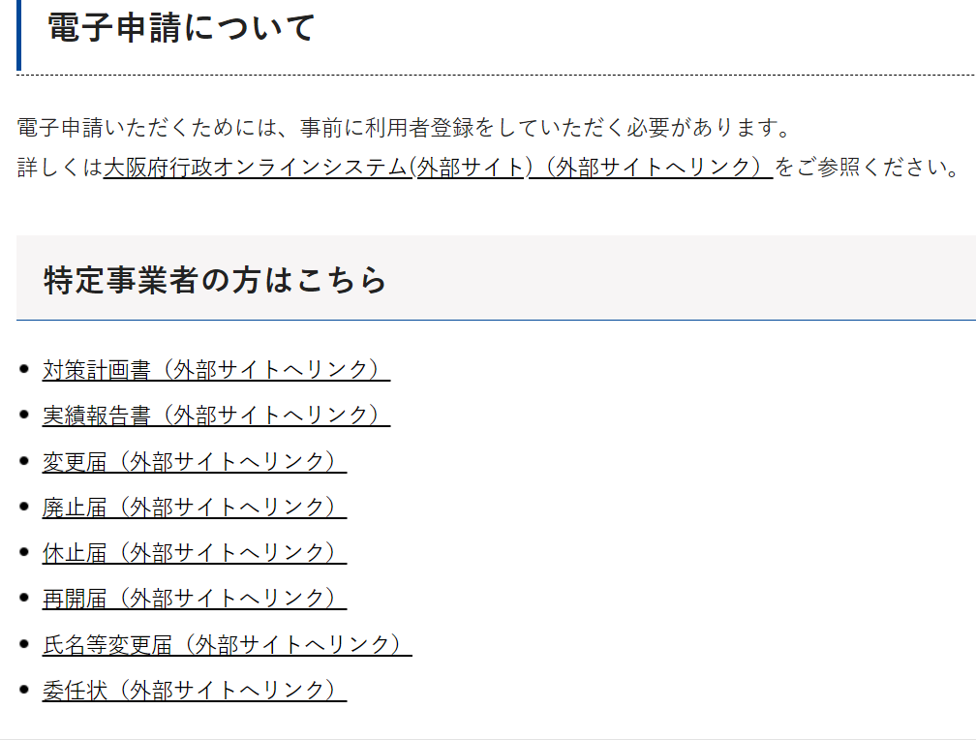
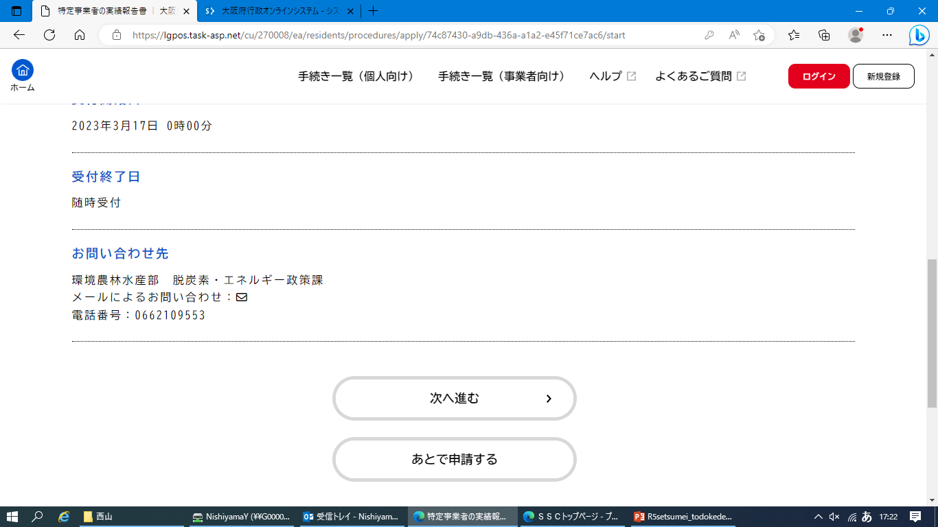
☆電子申請画面
スクロール
初めて電子申請を行う場合は「新規登録」
オンラインシステムへ
~
※申請内容ごとに申請ページが異なります
電子申請での届出にご協力ください

Slide 13
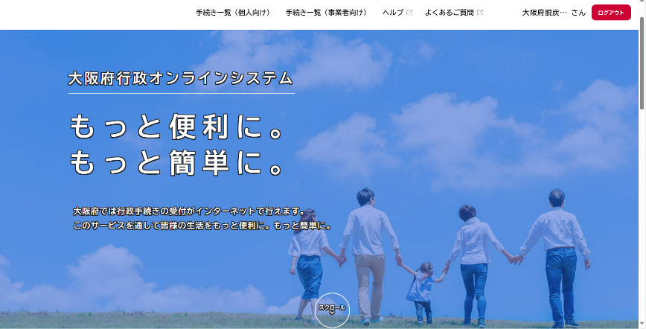
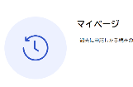
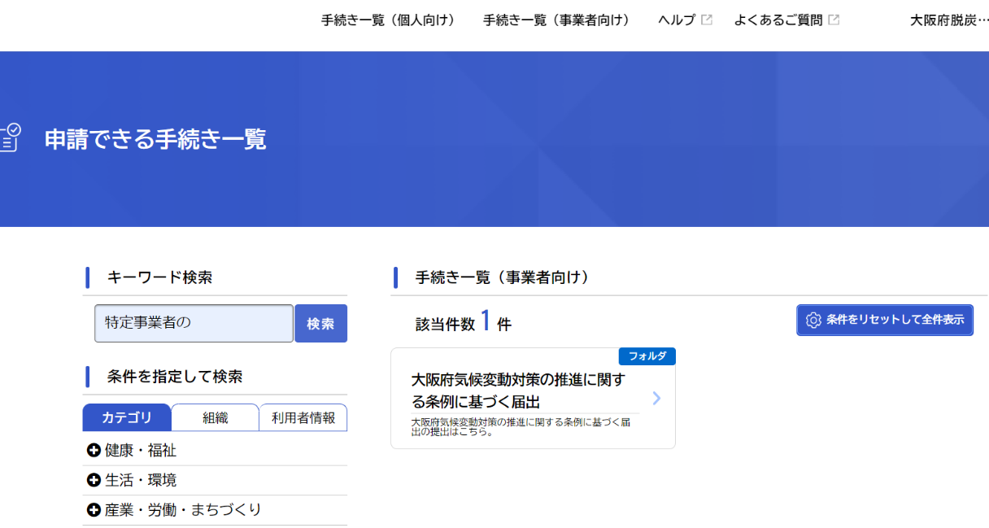
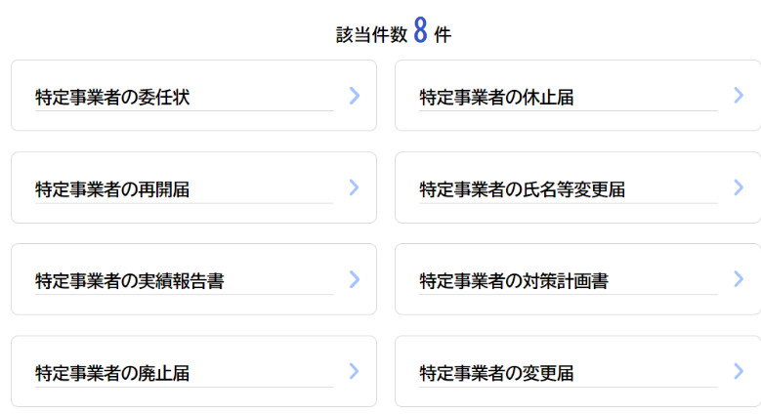
☆電子申請画面（「大阪府行政オンラインシステム」で検索した場合）
①ログイン
（初めての方は新規登録）
下にスクロールでマイページ
②手続き一覧（事業者向け）
③「特定事業者」で検索
※ 対策計画書、実績報告書の申請画面で求める「整理番号」は届出様式のシート「１ 表紙」の左下に記入する整理番号と同じものを入力
④フォルダを開く
⑤届出するものを選択し、
「次へ進む」からアップロード

Slide 14
７ 変更・廃止・休止・再開届の作成要領
２．届出制度の概要について（５）
変更届の作成
対策計画書の以下の項目に変更がある場合は変更届を届出
〇事業の概要
〇事業活動に係る気候変動の緩和及び気候変動への適応並びに電気の需要の最適化のための
対策の内容
〇事業活動に係る温室効果ガスの排出量の削減に関する目標
（削減率の目標設定について排出量ベースまたは原単位ベースを変更する場合など）
廃止届の作成
府内に立地する事業所がすべて閉鎖された場合、廃止届を届出
休止届の作成
特定事業者要件を満たさなくなった場合、休止届を届出（廃止届の対象となる事由の場合は不要）
※任意事業者として、特定事業者用様式を使用して、引き続き届出する場合は、再度対策計画書
を届出する必要はありません。
（任意事業者用様式で届出する場合は、再度任意事業者用様式にて対策計画書を届出ください。）
再開届の作成
休止届を届出したのち、再度、特定事業者の要件を満たす場合、再開届を届出
※任意事業者として特定事業者用様式を使用して届出いただいていた場合は、再度対策計画書
を届出する必要はありません。 （任意事業者用様式で届出していた場合や届出をしていなかった
場合は、再度特定事業者用様式にて対策計画書を届出ください。）

Slide 15
３．評価制度と表彰制度について（１）
《対策計画書にかかる評価制度》
対策計画書については、「基準年度比削減率」および「重点対策実施率（算出方法は、P.15参照）」
に基づき、以下の表のとおり、AAA～Cの5段階で評価
評価 | 基準年度比削減率 | 重点対策実施率 | 表彰 | 公表 | 通知
AAA | 削減目安以上 （P.35の5-(4)No.3の表を参照） | 100％超 | - | ○ | ○
AA |  | 90-100% | - | ○ | ○
A |  | 90％未満 | - | ○ | ○
B | 削減目安未満 （P.35の5-(4)No.3の表を参照） | 90％以上 | - | ○ | ○
C |  | 90％未満 | - | ○ | ○
《実績報告書にかかる評価制度》
実績報告書については、「基準年度比削減率」、「前年度比削減率」、「重点対策実施率」に基づき、
次に示す表のとおり、S～Cの5段階で評価
また、基準年度比削減率に応じて、プラチナ、ゴールド、シルバーの3種類の脱炭素化ランクを付与
※ 実績報告書１年目は対策計画書に基づき比較する前年度実績がないため、公表は行いますが 評価は実施しません。

Slide 16
８ 評価制度
評 価 | 基準年度比削減率 | 前年度比削減率 | 重点対策実施率 | 表彰 | 公表 | 通知
S | 削減目安以上 （P.61の6-(4)No.4の表を参照） | 5％以上 | 100％超 | ○ | ○ | ○
AAA |  |  | 90-100% | - | ○ | ○
AA |  |  | 90％未満 | - | ○ | ○
 |  | 1.5％以上5％未満 | 90％以上 | - | ○ | ○
A |  |  | 90％未満 | - | ○ | ○
 |  | 1.5%未満 | ― | - | ○ | ○
B | 削減目安未満 （P.61の6-(4)No.4の表を参照） | 1.5%以上 | ― | - | ○ | ○
 |  | 1.5%未満 | 90％以上 | - | ○ | ○
C |  |  | 90％未満 | - | ○ | ○
※設定した基準年度によって削減目安は異なる
脱炭素化ランク | 基準年度比削減率 | 表彰 | 公表 | 通知
プラチナ | 100％以上 | 〇 ※初回のみ | 〇 | 〇
ゴールド | 50％以上 | 〇 ※初回のみ | 〇 | 〇
シルバー | 25％以上 | - | 〇 | 〇
※設定した基準年度によらず評価の指標となる削減率は一律とする

Slide 17

３．評価制度と表彰制度について（２）
《表彰制度》 おおさか気候変動対策賞
府内で気候変動対策に関して優れた取組みを行った事業者を表彰し、 府がその名称とその取組み内容を広く公表することによって、府内全体の事業者の意欲を高め、府域の対策の普及促進を図ることを目的とした 顕彰制度
  実績報告書の評価に基づく顕彰 （特別賞）
  実績報告書の内容をもとに府が評価を実施し、特に成績が優良な事業者
  （S、ゴールド(初回)、プラチナ(初回)）を表彰
  上記とは別の顕彰制度もありますので、ご検討ください。
  おおさか気候変動対策賞（公募型部門）
  府内に事業所を有する事業者またはその事業所のうち、特に優れた気候変動対策（緩和分野・適応分野）の取組みを行った事業者を表彰 （募集期間は６月～10月頃）
  https://www.pref.osaka.lg.jp/o120020/chikyukankyo/jigyotoppage/kikouhendoutaisaku.html
  ⇒受賞者は、府HPで公開するとともに、表彰式を行います。

Slide 18
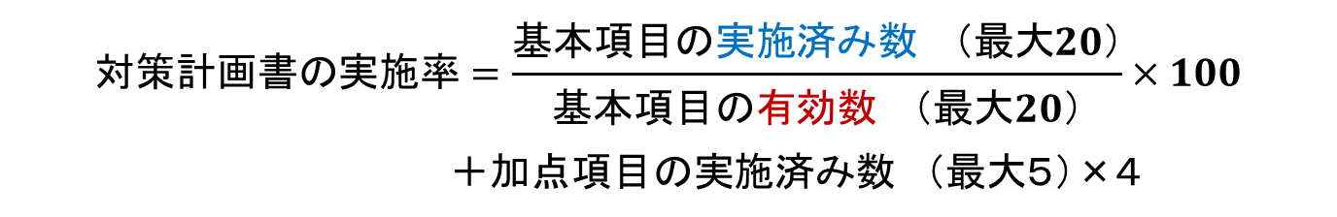
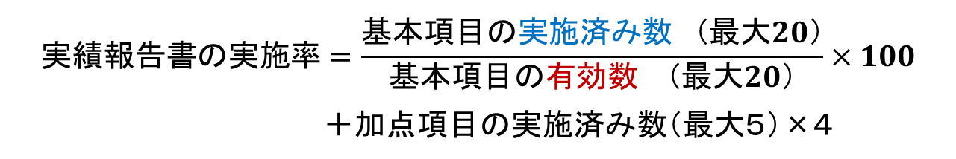
４．重点対策について
《重点対策実施率の計算方法について》
○特定事業者の重点対策には、「20の基本項目」と「５の加点項目」がある
※実施不可能な対策は「非該当」とする
$$対策計画書の実施率=\frac{基本項目の実施済み数 （最大20）}{基本項目の有効数 （最大20）}×100$$
＋加点項目の実施済み数 （最大５）×４
★1
★2
★1
$$実績報告書の実施率=\frac{基本項目の実施済み数 （最大20）}{基本項目の有効数 （最大20）}×100$$
＋加点項目の実施済み数（最大５）×４
★2
（重点対策実施率の最大は120％となる）
★1 実施予定を含む
★2 非該当を除く
⇒ 重点対策の「実施済み」や「非該当」などの選択にあたっては、「届出の手引き」を確認すること

Slide 19



《重点対策の対象となる事業所》 重点対策基本項目１～１５
※ 「主な事業所」は、原油換算燃料等使用量で1,500キロリットル／年以上の事業所
ア．「主な事業所」※がある場合
イ．「主な事業所」がない場合
工場Ａ
(1,500kL/年未満)
工場Ｂ
(1,500kL/年未満)
工場Ａ
(1,500kL/年以上)
工場B
(1,500kL/年以上)
工場Ｃ
(1,500kL/年未満)
事務所Ａ
(1,500kL/年未満)
事務所Ａ
(1,500kL/年未満)
事務所Ｂ
(1,500kL/年未満)
全ての「主な事業所」が対象
任意の１事業所以上を選択

Slide 20
《重点対策の対象となる事業所》 重点対策基本項目１6～20
・・・
工場Ａ
(1,500kL/年以上)
工場B
(1,500kL/年以上)
工場Ｃ
(1,500kL/年未満)
工場D
(1,500kL/年未満)
事務所Ａ
(1,500kL/年未満)
任意の１事業所以上を選択（ただし、１６～２０項目は同じ事業所であること）
《重点対策の対象となる事業所》 重点対策加点項目１～５
・・・
工場Ａ
(1,500kL/年以上)
工場B
(1,500kL/年以上)
工場Ｃ
(1,500kL/年未満)
工場D
(1,500kL/年未満)
事務所Ａ
(1,500kL/年未満)
任意の１事業所以上を対象（会社としての取組み）
項目ごとに違う事業所でもよい（ただし項目３は、自動車は全事業所、EV用充電設備は任意の事業場を対象）

Slide 21
５．立入調査について
以下の事項に該当する事業者を対象に立入調査を実施
  〇対策計画書で評価が低い事業者
  〇実績報告書で温室効果ガス排出量が基準年度と比較して増加して
  いる事業者
  〇その他、大阪府が必要と認める事業者（エネルギー使用量の確認等）
立入調査では、提出された数値情報の根拠資料の確認のほか、推進体制の確認・設備の運用状況等を確認し、必要に応じて指導・助言を行う
⇒立入調査を実施する事業者へは別途通知を行います。

Slide 22
６．その他
《問い合わせ先・届出参考資料について》
特定事業者の区分 | お問い合わせ先
(1)府内に設置している事業所において使用した化石燃料及び非化石燃料並びに電気の量並びに他人から供給された熱の量を原油換算した合計量が1,500キロリｯトル/年以上の事業者 | 脱炭素・エネルギー政策課 気候変動緩和・適応策推進グループ 電話：06-6210-9553 大阪市住之江区南港北１－14－16 大阪府咲洲庁舎（さきしまコスモタワー）２２階 メールアドレス： eneseisaku-03@gbox.pref.osaka.lg.jp
(2)連鎖化事業者のうち、当該連鎖化事業者が府内に設置している事業所及び当該加盟者が府内に設置している当該連鎖化事業に係る事業所において使用した化石燃料及び非化石燃料並びに電気の量並びに他人から供給された熱の量を原油換算した合計量が1,500キロリｯトル/年以上の事業者
(3)府内に使用の本拠の位置を有する自動車（軽自動車、特殊自動車及び二輪自動車を除く。）を、 30 台以上（タクシー事業者は75台以上）使用する事業者 | 脱炭素・エネルギー政策課 脱炭素モビリティグループ 電話：06-6210-9586 大阪市住之江区南港北１－14－16 大阪府咲洲庁舎（さきしまコスモタワー）２２階 メールアドレス： datsutanene-01@gbox.pref.osaka.lg.jp
「届出の手引き」、「気候変動対策指針」 は下記URL 届出方法ページから
https://www.pref.osaka.lg.jp/chikyukankyo/ondankaboushi_jourei/ondanka_todokede.html
※ 「よくある質問」を上記ページで随時更新

